Slide 1




Desenvolvimento Mobile:
Comparação técnica de frameworks, performance e estratégias de desenvolvimento para aplicações móveis modernas
Frameworks: Swift, Kotlin, React Native, Flutter, Xamarin
Fevereiro 2026

Slide 2

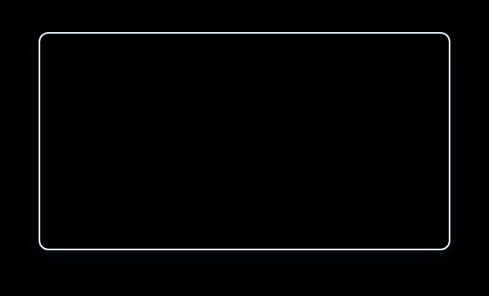
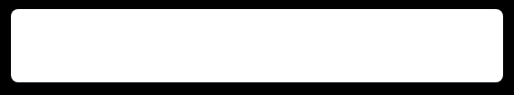
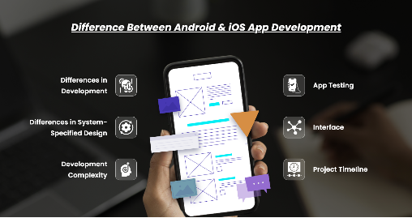


Desenvolvimento Nativo: Definição e Características
Características Principais
Aplicações desenvolvidas especificamente para uma plataforma usando linguagens e ferramentas oficiais.
Oferece máxima performance e acesso completo às APIs nativas do sistema operacional.
Utiliza Swift/Objective-C para iOS e Kotlin/Java para Android.
Garante experiência de usuário otimizada seguindo as diretrizes específicas de cada plataforma.
Desenvolvimento nativo para iOS e Android
Vantagem Principal: Desenvolvimento nativo oferece controle total sobre recursos do dispositivo e performance superior.

Slide 3
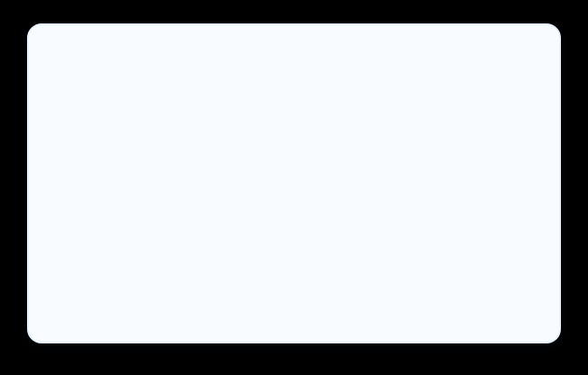


Principais Frameworks Nativos
iOS (Swift/Objective-C)
Android (Kotlin/Java)
Swift
é a linguagem moderna da Apple
performance
Kotlin
é a linguagem preferida do Google
Java 100%
Objective-C oferece compatibilidade com código legado.
Java mantém ampla base de código existente.
Xcode IDE fornece ferramentas completas de desenvolvimento.
Android Studio baseado no IntelliJ com profiling.
Acesso total às APIs nativas
ARKit, Core ML
Acesso completo às APIs Android
ML Kit, Jetpack
Performance otimizada para hardware Apple .
Flexibilidade para múltiplos fabricantes .

Slide 4
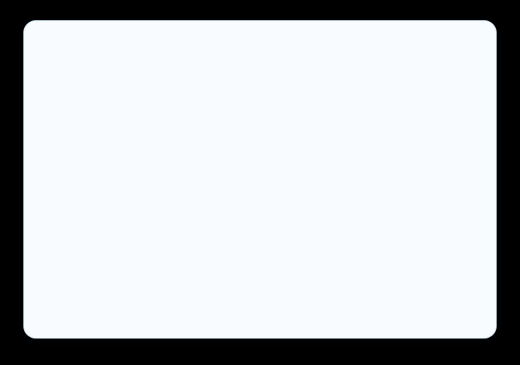
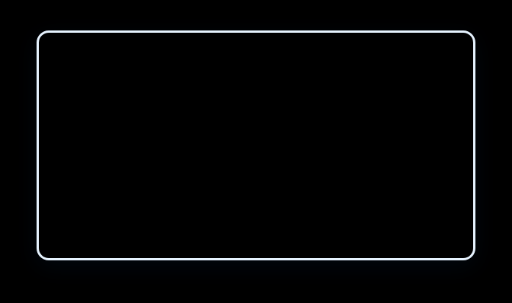
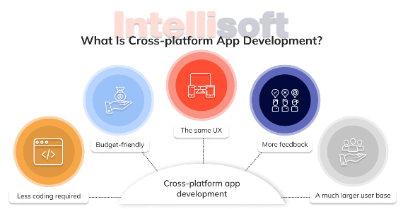


Desenvolvimento Multiplataforma: Conceito
O que é Desenvolvimento Multiplataforma?
Abordagem que permite criar aplicações móveis que funcionam em múltiplas plataformas usando uma única base de código .
Código único
para múltiplas plataformas
-50% tempo
Redução de custos de desenvolvimento e manutenção.
Equipe unificada com skillset compartilhado.
Deploy simultâneo em todas as plataformas.

Slide 5







Principais Frameworks Multiplataforma
React Native
Xamarin
Flutter
Desenvolvido pelo
Facebook/Meta
Plataforma
Microsoft
15% market
45% market
Criado pelo
Google
35% market
Baseado em JavaScript/TypeScript com sintaxe React familiar.
Linguagem Dart otimizada para UI e performance.
Desenvolvimento em C#/.NET com tooling robusto.
Componentes nativos reais
Engine própria de renderização
Skia
Acesso completo às APIs nativas
performance
100% cobertura
Compilação nativa para ARM e x64 com alta performance.
Integração enterprise com Azure e Office 365.
Hot Reload para desenvolvimento ágil e produtivo.
Crescimento de 45% em 2025 com suporte web/desktop.
Migração para .NET MAUI como sucessor moderno.
Comunidade ativa e ecossistema maduro de bibliotecas.

Slide 6
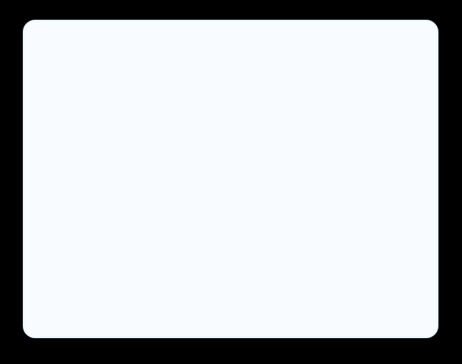
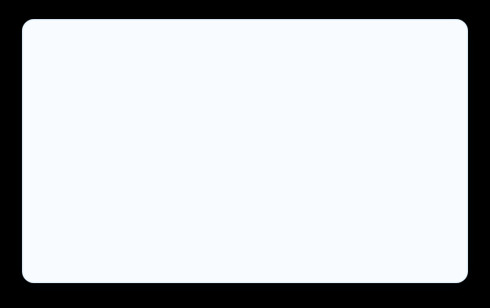



Performance: Nativo vs Multiplataforma
Análise de Performance
Nativo
mantém vantagem em performance crítica
95-100%
Flutter alcança performance próxima ao nativo.
React Native oferece boa performance geral.
Gap de performance diminuindo continuamente.
Tendência 2025: Diferença reduzida para menos de 5% na maioria das aplicações.

Slide 7
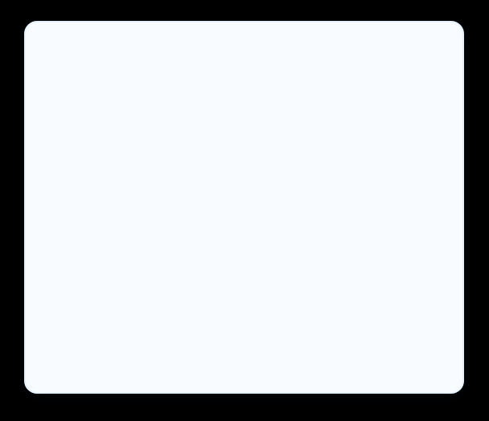
Custo e Tempo de Desenvolvimento
Análise Econômica
Nativo
requer duas equipes especializadas
+100%
Multiplataforma
usa equipe unificada
-40%
Tempo reduzido em 35-50% com cross-platform.
Manutenção
simplificada
-60%
Time-to-market acelerado significativamente.
ROI: Economia de 30-40% nos custos totais e 50% na manutenção.

Slide 8
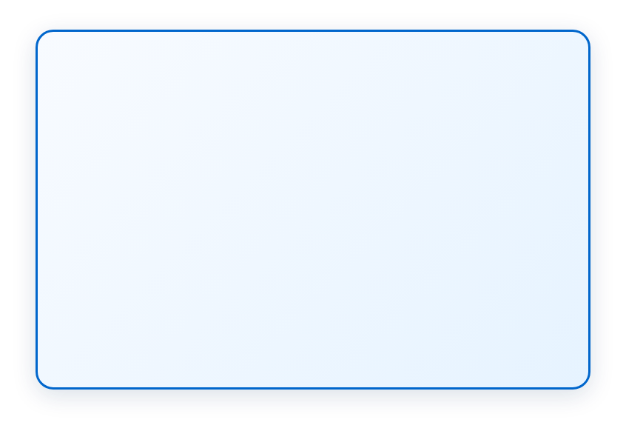


Market Share dos Frameworks (2025)
62%
dos novos apps usam frameworks multiplataforma
45%
35%
15%
React Native
Flutter
Xamarin/.NET MAUI
+5% vs 2024
+12% vs 2024
-3% vs 2024
Crescimento de 20% desde 2023:
A adoção acelera com melhorias em
performance e ferramentas
mais maduras.

Slide 9
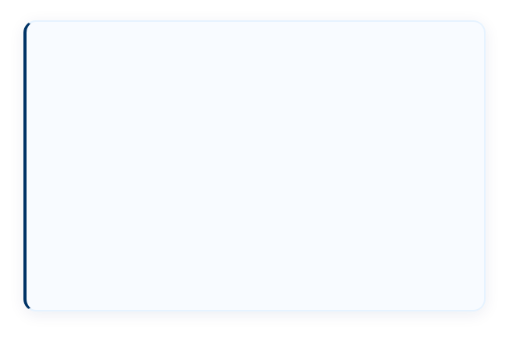
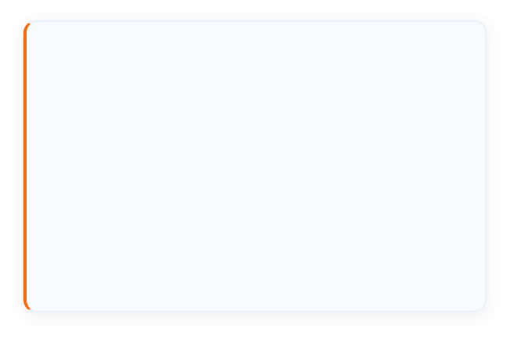






Quando Escolher Cada Abordagem
Escolha Nativo
Escolha Multiplataforma
Performance crítica
é requisito
games, AR/VR
Time-to-market
acelerado é prioridade
MVP, startup
Acesso extensivo às APIs específicas da plataforma.
Orçamento limitado requer otimização de custos .
UX customizada
seguindo guidelines
Material/HIG
Funcionalidades padrão
atendem requisitos
CRUD, social
Requisitos de segurança máxima e compliance.
Equipe pequena precisa de manutenção simplificada .
Equipe especializada em desenvolvimento nativo .
Lançamento simultâneo em múltiplas plataformas.

Slide 10
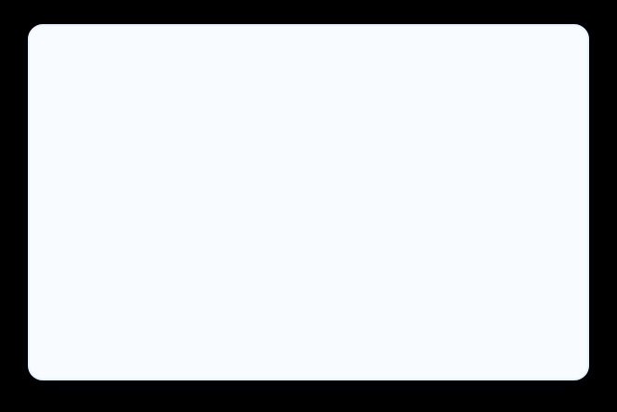



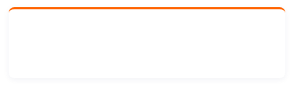
Tendências e Futuro (2025-2026)
Principais Tendências
Previsões 2026
AI-First Development
integrado em 87% dos novos apps
2026
75% dos novos projetos
usarão frameworks multiplataforma
+13%
Gap de performance nativo vs multiplataforma reduzido para <5%.
Flutter alcançará 45% de market share com expansão web/desktop.
WebAssembly
emergindo para performance crítica
WASM
Apple Silicon e chips ARM otimizarão performance multiplataforma.
Cloud-Native Development com backend-as-a-service dominante.
Ferramentas de low-code/no-code para mobile mainstream.
Convergência mobile-web-desktop com PWAs avançadas.
Security-by-design obrigatório com regulamentações rígidas.
Recomendações Estratégicas
Capacitação
Abordagem Híbrida
Estratégia Gradual
Invista em treinamento multiplataforma. Flutter e React Native são prioridades.
Combine nativo para funcionalidades críticas com multiplataforma para features padrão.
Comece com multiplataforma para validação, migre para nativo se necessário.

